Slide 1
Texturas

Slide 2
Definición
La textura es la cualidad externa que presentan las superficies de los elementos.
Esta es percibidle tanto al tacto como a la vista.
La textura permite identificar el objeto y diferenciarlo con otros elementos.

Slide 3
Tipos de texturas
Existen diversos tipos de texturas. Se las puede clasificar en dos grandes grupos, que a su vez poseen subgrupos.
Según su procedencia
Naturales
Artificiales
Según su volumen
Visual
Táctil

Slide 4
Texturas Naturales
O también denominadas orgánicas.
Son aquellas superficies y cuerpos que proceden directamente de la naturaleza.

Slide 5
Textura artificial
Este grupo es integrado por los elementos creados por el hombre.
Las texturas artificiales se pueden dividir en tres subgrupos según su función.
1- Función estética o decorativa
2- Función creativa o artística
3- Función práctica o utilitaria

Slide 6
Textura visual
Es la representación por medios gráficos de las texturas táctiles. Es por ello que se le denomina texturas gráficas.
Este grupo tienen la característica de ser percibida solo a través del sentido de la vista. Son bidimensionales (dos dimensiones: largo y ancho).
Se pueden lograr según la disposición regular de las formas, líneas o puntos en la superficie. El color es un factor importante.

Slide 7
Textura táctil
Son aquellas texturas que revelan las características de una superficie con relieve. Las percibimos a través del tacto. Son tridimensionales (poseen tres dimensiones: largo ancho y alto).
Se obtienen por adicción, sustracción y modificación.

Slide 8
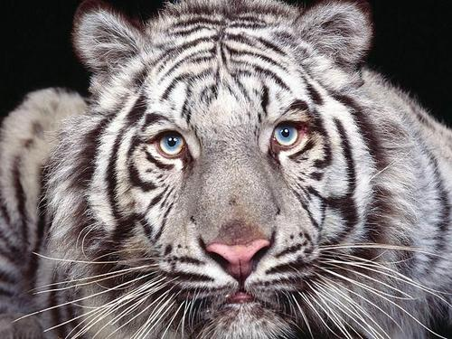
Los dos tipos de texturas no son independientes, en algunos casos las percibimos simultáneamente.

Slide 9
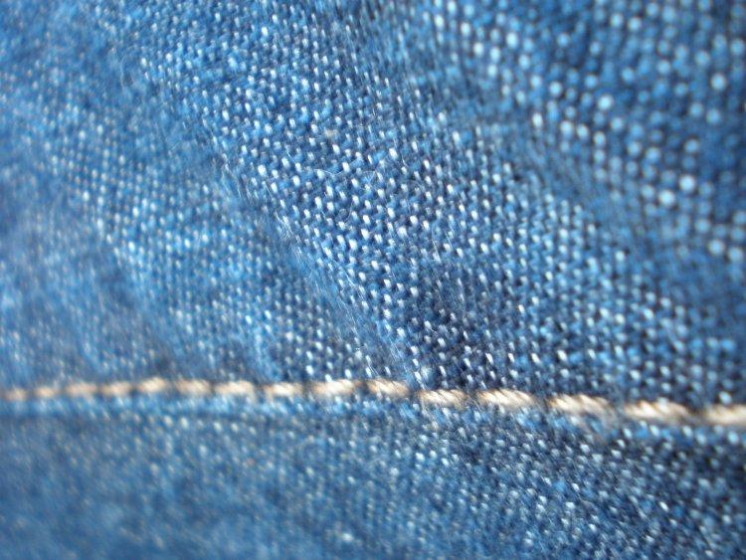

Slide 10
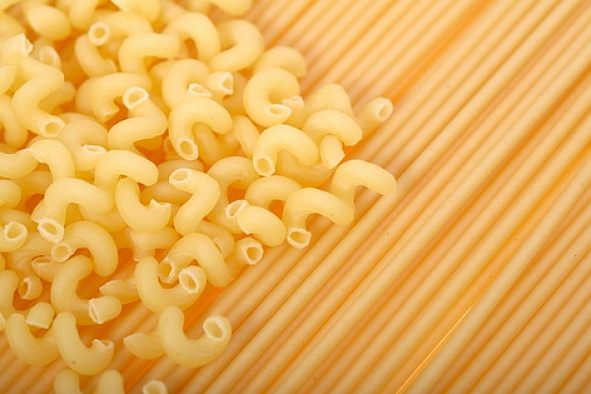

Slide 11
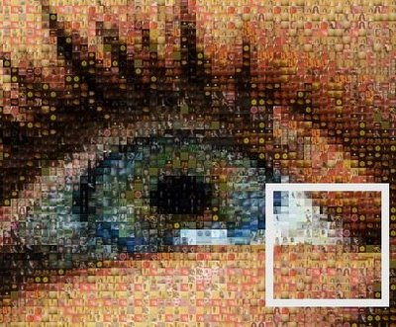

Slide 12
